Slide 1
DESKRIPSI DATA

Slide 2
Analisis Statistik Deskriptif :
Sari numerik (ringkasan angka)
  Menyatakan nilai-nilai penting dalam statistik meliputi ukuran pemusatan dan dispersi.
Distribusi
  Menyatakan pola atau model dari penyebaran data.
Pencilan
  Menyatakan nilai data yang berada diluar kelompok nilai data yang lainnya.

Slide 3
Sari Numerik (ringkasan angka):
Ukuran pemusatan
  merupakan ukuran yang menyatakan pusat dari sebaran data. Ada tiga macam ukuran pemusatan yaitu Rata-rata, Median, dan Modus.
Ukuran penyebaran (dispersi)
  adalah ukuran yang dipakai untuk mengukur tingkat penyebaran data.
  Semakin kecil ukuran penyebaran semakin seragam data tersebut dan semakin besar ukuran penyebaran semakin beragam data tersebut.

Slide 4
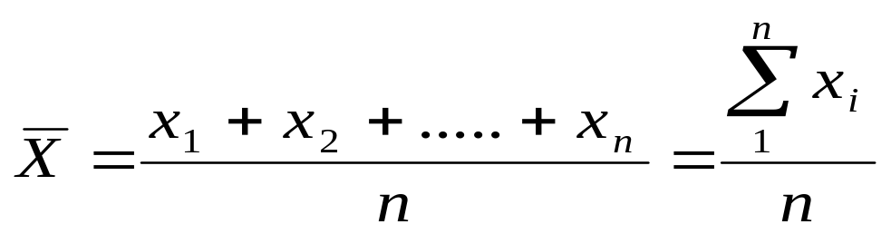
Ukuran Pemusatan (1):
Rata-rata adalah sebuah nilai yang khas yang dapat mewakili suatu himpunan data.
Rata-rata dari suatu himpunan n bilangan x1, x2 , ….., xn ditunjukkan oleh dan didefinisikan sbb :

Slide 5
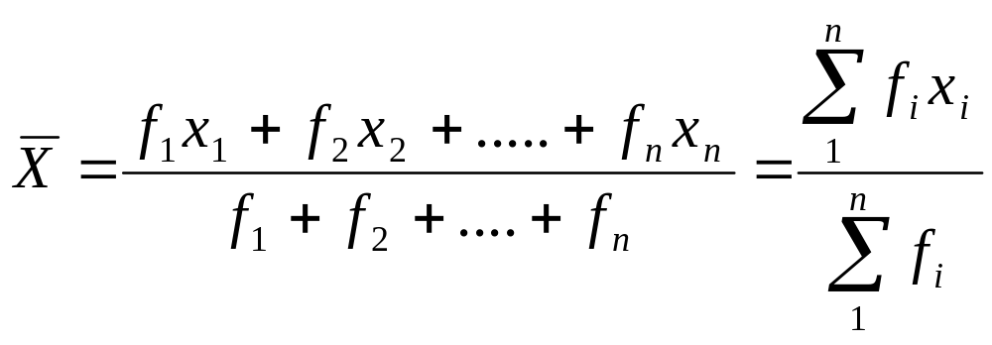
Ukuran Pemusatan (2):
Jika bilangan-bilangan x1, x2 , ….., xn masing-masing terjadi f1, f2 , ….., fn maka nilai rata-ratanya adalah :

Slide 6
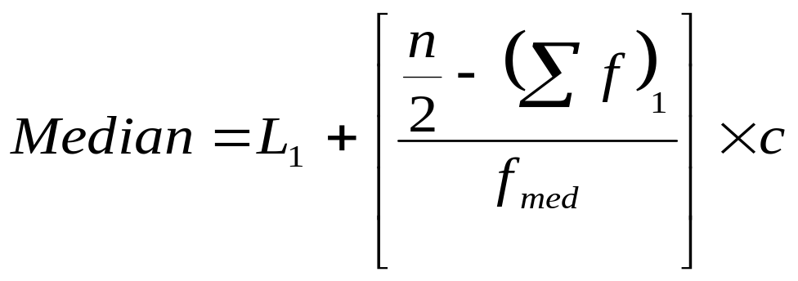
Ukuran Pemusatan (3):
Median adalah besaran yang membagi data menjadi dua kelompok yang memiliki persentase sama besar., dimana himpunan bilangan disusun menurut urutan besarnya.
  Dimana
  L1 = batas kelas bawah dari kelas median.
  n = banyak data
  (Σ f)₁= jumlah frekuensi semua kelas yang lebih rendah dari kelas
  median
  f _{med} = frekuensi kelas median
  c = panjang kelas

Slide 7
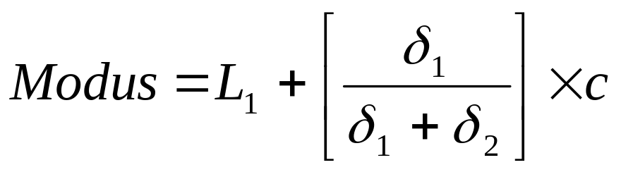
Ukuran Pemusatan (4):
Modus suatu himpunan bilangan adalah nilai yang paling sering muncul (memiliki frekuensi maksimum). Modus mungkin tidak ada. Modus dapat diperoleh dari rumus :
  Dimana
  L1 = batas kelas bawah dari kelas modus.
  δ₁ = selisih frekuensi kelas modus dan frekuensi kelas
  sebelumnya
  δ₂ = selisih frekuensi kelas modus dan frekuensi kelas
  sesudahnya
  c = panjang kelas

Slide 8
Ukuran Penyebaran (1):
Derajat atau ukuran sampai seberapa jauh data numerik cenderung untuk tersebar disekitar nilai rata-ratanya.
Yang paling umum adalah Range (rentang), Variansi, dan Simpangan Baku.
Ukuran dispersi lain adalah kuartil, persentil.

Slide 9
Range / Rentang (R):
adalah selisih antara bilangan terbesar dan terkecil dalam himpunan.
Nilai R akan selalu positif.
Interpretasi nilai R adalah:
  R = 0, menunjukkan bahwa data terbesar sama dengan data terkecil, akibatnya semua data memiliki harga yang sama
  R kecil, memberikan informasi bahwa data akan mengumpul di sekitar pusat data
  R besar, menyatakan bahwa paling sedikit ada satu data yang harganya berbeda jauh dengan data lainnya

Slide 10
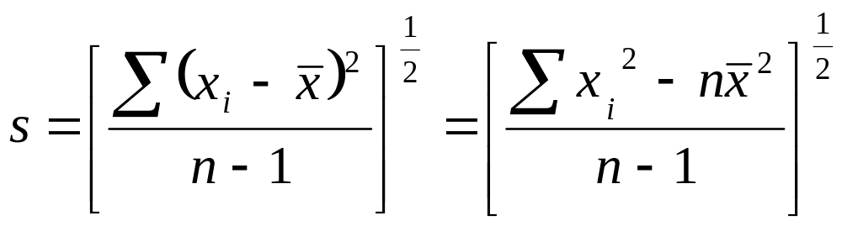
Simpangan baku (deviasi standar) (1):
Simpangan Baku (Deviasi Standar) suatu himpunan bilangan x1, x2, …, xn dinyatakan dengan s dan didefinisikan sebagai berikut :

Slide 11
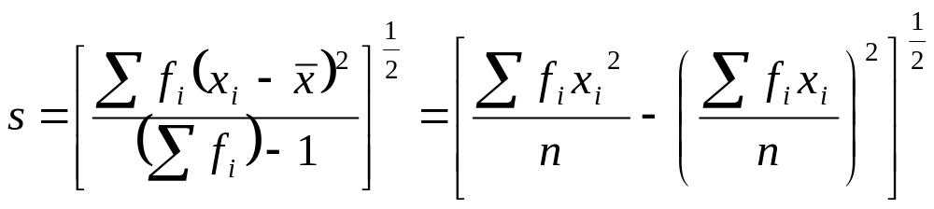
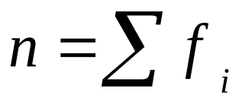
Simpangan baku (deviasi standar) (2):
Jika x1, x2, …, xn masing-masing muncul dengan frekuensi f1, f2, …, fn, maka simpangan baku dapat dituliskan :

Slide 12
Simpangan baku (deviasi standar) (3):
Kuadrat dari simpangan baku adalah variansi.
Nilai variansi dan simpangan baku selalu non-negatif.
Interpretasi nilai s² adalah:
  s² = 0 atau s = 0 berarti nilai data sama dengan rata-ratanya, sehingga nilai semua data sama
  s² atau s kecil, berarti perbedaan harga data yang satu dengan lainnya kecil Akibatnya semua data akan mengumpul disekitar pusat data.
  s² atau s besar menyatakan bahwa paling sedikit ada satu data yang harganya berbeda jauh dengan data lainnya.

Slide 13
Ukuran Penempatan:
Suatu himpunan data membagi himpunan atas empat bagian yang sama. Nilai-nilai ini disebut Kuartil dan dinyatakan dengan Q1, Q2, dan Q3.
Suatu himpunan data membagi data atas sepuluh bagian yang sama disebut Desil dan dinyatakan dengan D1, D2, D3, …., D9.
Suatu himpunan data membagi data atas seratus bagian disebut Persentil dan dinyatakan dengan P1, P2, P3, ….., P99.

Slide 14
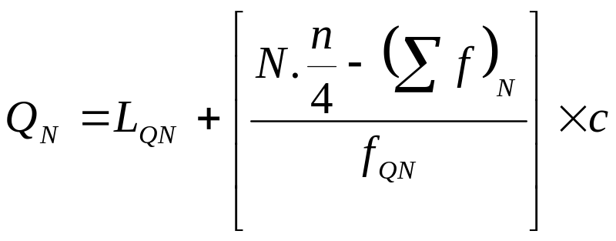
Kuartil :
Rumus Kuartil ke-N (N = 1,2,3) :
Di mana
L_{QN} = batas kelas bawah dari kelas kuartil ke-N
n = banyak data
(Σ f)_{N}= jumlah frekuensi semua kelas sebelum kelas kuartil
ke N
f_{QN} = frekuensi kelas kuartil ke-N
c = panjang kelas

Slide 15
Bentuk distribusi
Dalam statistika, mempelajari distribusi merupakan suatu hal yang penting, karena akan menentukan metodologi statistika yang akan digunakan.
Distribusi adalah pola atau model penyebaran yang merupakan gambaran kondisi sekelompok data.

Slide 16
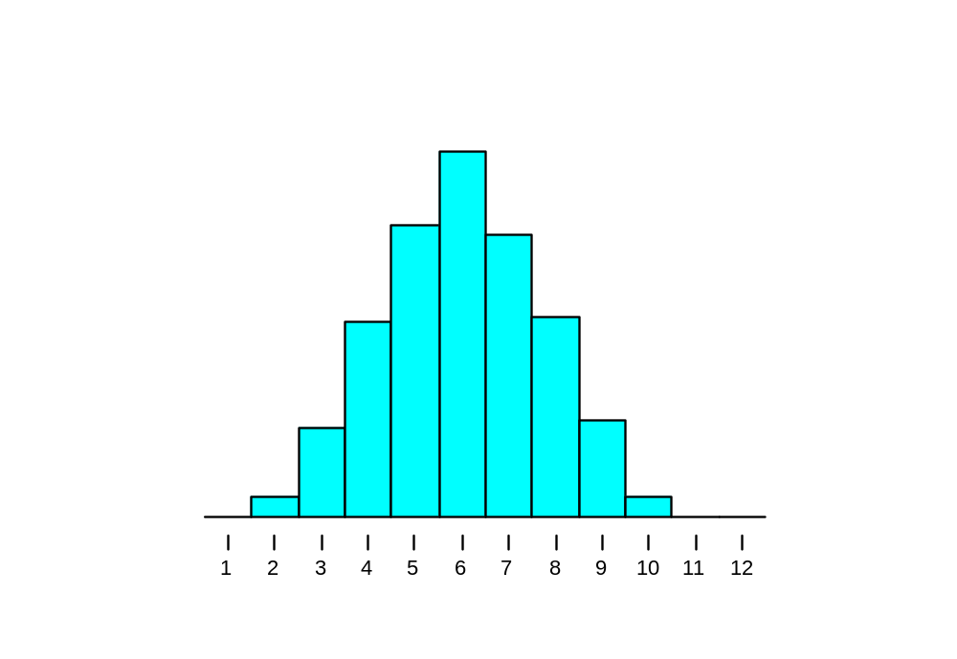
Ciri Bentuk Distribusi Simetri:
Mean = median = modus

Slide 17
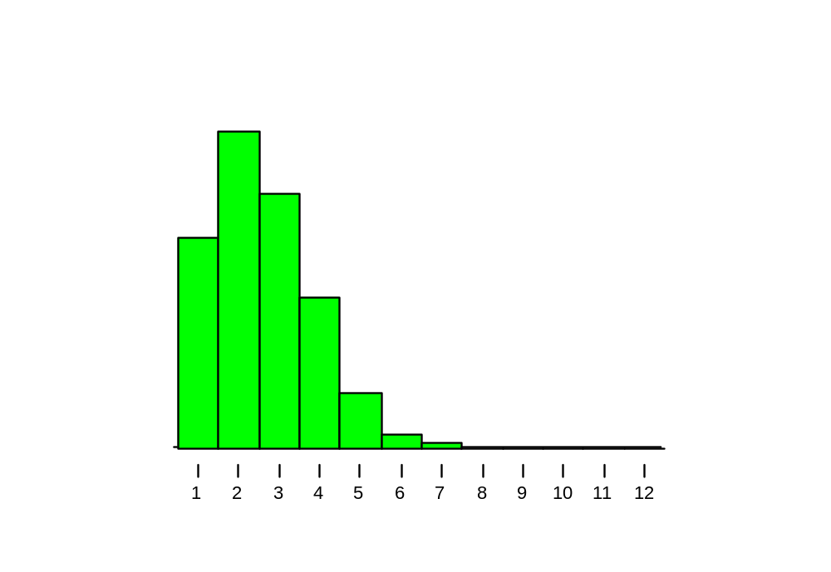
Ciri Bentuk Distribusi Menjulur ke kanan (positif):
Mean > median > modus

Slide 18
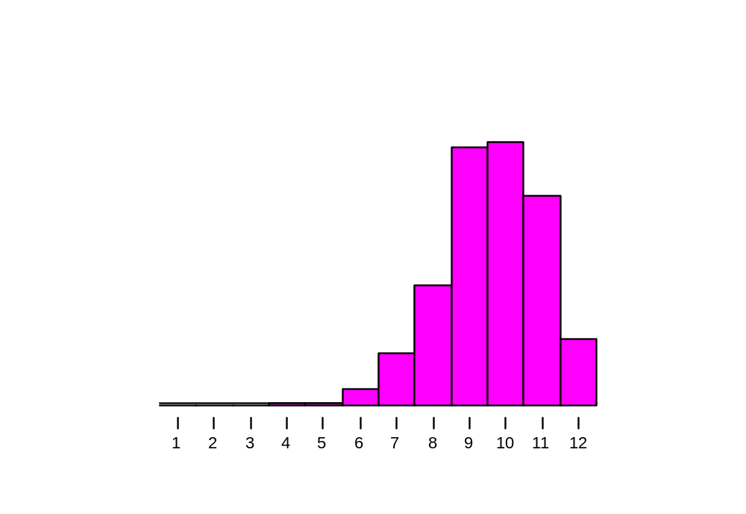
Ciri Bentuk Distribusi Menjulur ke kiri (negatif):
Mean < median < modus

Slide 19
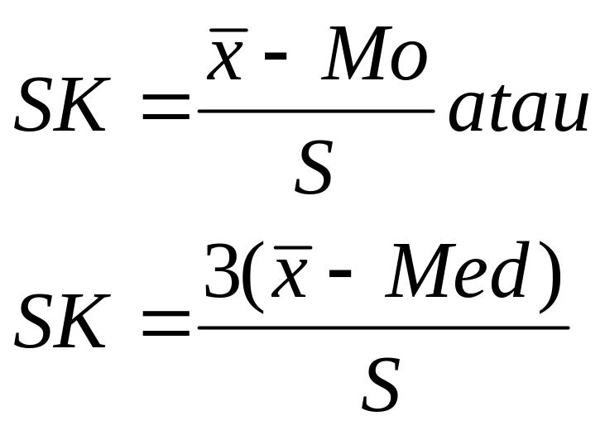

Mengukur derajat kemenjuluran distribusi data:
Rumus Pearson
  Dimana
  SK = derajat kemenjuluran (skewness)
  = mean
  Mo = Modus
  S = Standar Deviasi

Slide 20
Interpretasi nilai derajat kemenjuluran:
Bila nilai SK = 0 atau mendekati nol, maka dikatakan distribusi data simetri
Bila nilai SK bertanda negatif, maka distribusi data menjulur ke kiri
Bila nilai SK bertanda positif, maka distribusi data menjulur ke kanan

Slide 21
Pencilan (Outlier)
Memberikan informasi mengenai data yang harganya jauh berbeda dari harga data lainnya.
Dalam statistika, mendeteksi pencilan sangat penting karena data yang masuk dalam pencilan akan mengganggu hasil analisis data.
Oleh karena itu, data pencilan harus dianalisis tersendiri, terpisah dari kelompoknya.

Slide 22
Langkah-langkah mendeteksi pencilan:
Hitung besarnya nilai sebaran tengah, yaitu dq = Q_{A} – Q_{B}
Hitung nilai batas bawah pencilan (BBP), yaitu : BBP = Q_{B} – (1,5 x dq)
Hitung nilai batas atas pencilan (BAP), yaitu : BAP = Q_{A} + (1,5 x dq)
Apabila terdapat data dengan nilai lebih kecil atau sama dengan BBP maka data tersebut disebut pencilan bawah.
Apabila terdapat data dengan nilai lebih besar atau sama dengan BAP maka data tersebut disebut pencilan atas.

Slide 23
Soal 1
Distribusi frekuensi dari upah karyawan suatu perusahaan dalam ribuan rupiah per bulan adalah sbb.:
Nilai upah | Banyaknya karyawan
100 – 199 | 15
200 – 299 | 20
300 – 399 | 30
400 – 499 | 25
500 – 599 | 15
600 – 699 | 10
700 – 799 | 5
Hitung mean dan modus
Hitung kuartil ke-3 dan simpangan baku

Slide 24
Soal 2
Diketahui besarnya pinjaman 7 orang nasabah suatu bank sbb. (dalam juta Rp).
Nama | A | B | C | D | E | F | G
Pinjaman | 12.57 | 14.65 | 25.50 | 5.75 | 11.80 | 16.55 | 15.89
Selidiki, apakah terdapat nasabah yang pinjamannya cukup sedikit atau sangat besar dibandingkan dengan nasabah lainnya

Slide 25
Soal 3
Sebuah obyek wisata di Bandung diamati selama 30 hari. Setiap hari dicatat banyaknya wisatawan domestik (satuan orang) yang mengunjungi obyek wisata tersebut yang ditampilkan dalam tabel berikut .
85 | 42 | 45 | 3 | 71 | 97 | 6 | 48 | 60 | 49
45 | 55 | 21 | 75 | 80 | 62 | 54 | 62 | 41 | 6
95 | 45 | 25 | 81 | 76 | 84 | 45 | 68 | 59 | 15
Dengan memanfaatkan analisis data statistik secara deskriptif, berikan analisis anda terkait dengan masalah di atas.

